Slide 1
Arcgis
Adım: Erzurumun koordinatlarının arcgise tanımlanması
İşlem sıralaması: View – Data frame property – Projected coordinate sisytem – UTM – WGS 1984 – Kuzey Yarım Küre – 37N – Uygula

Slide 2
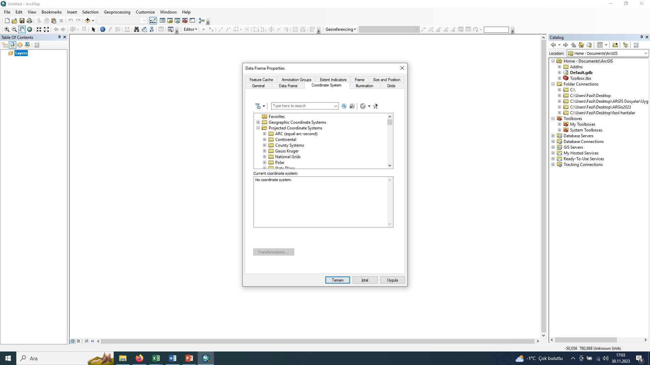

Slide 3
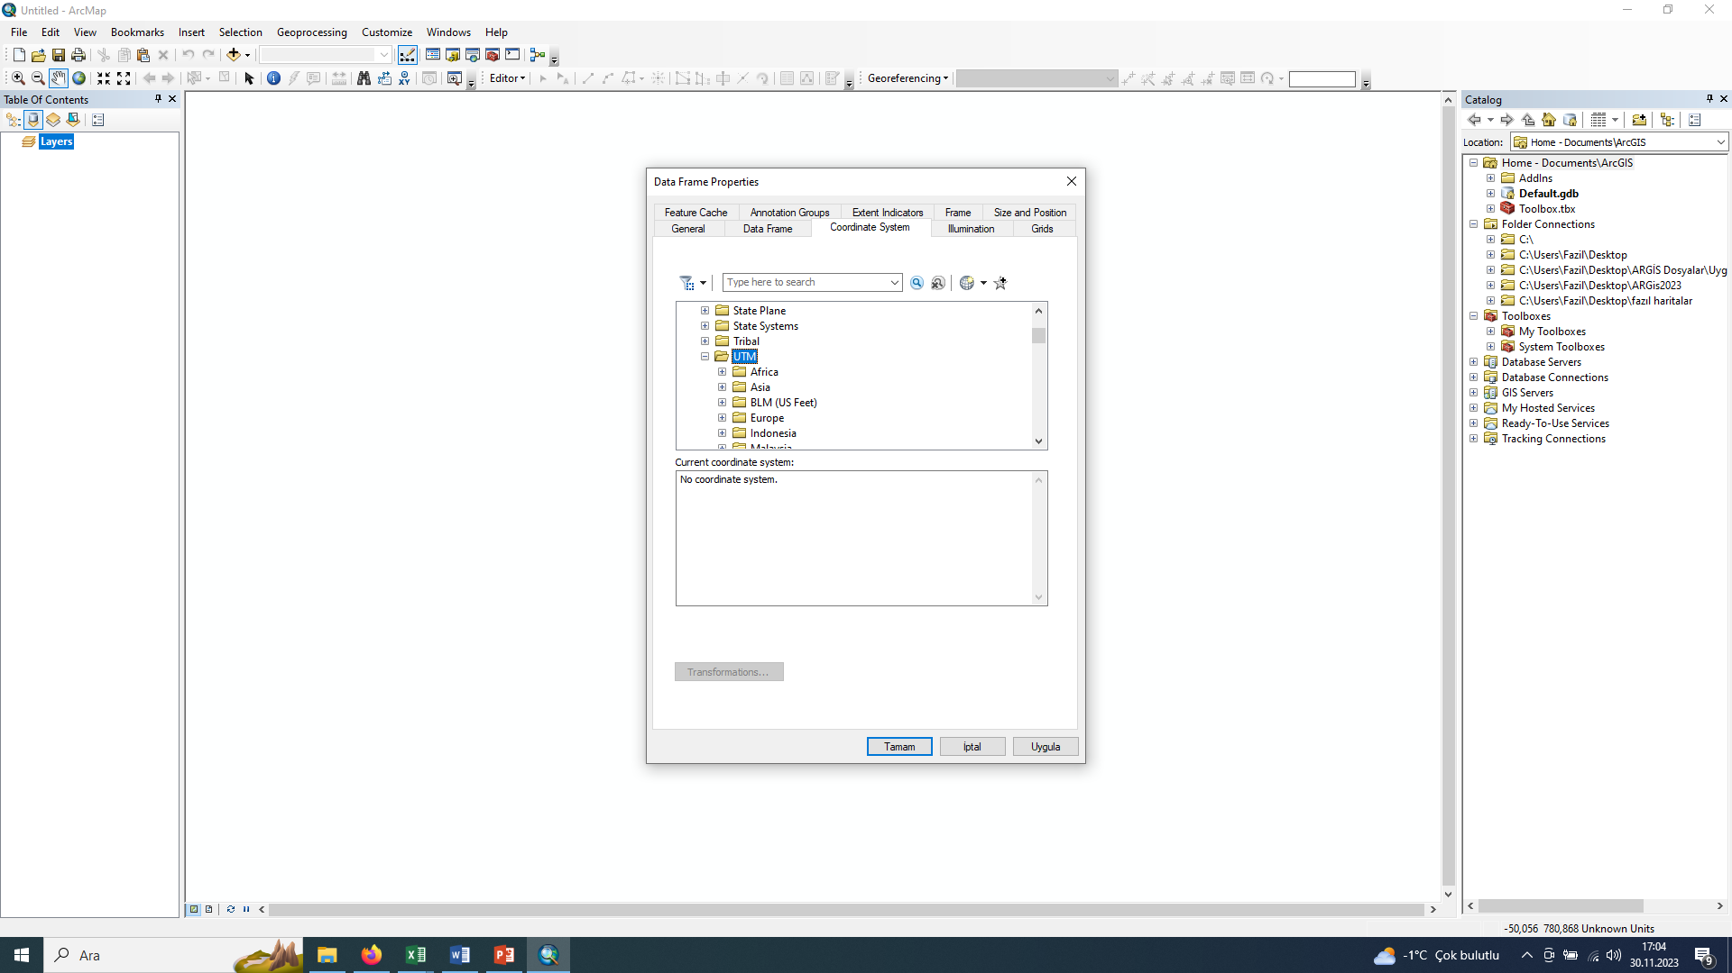

Slide 4
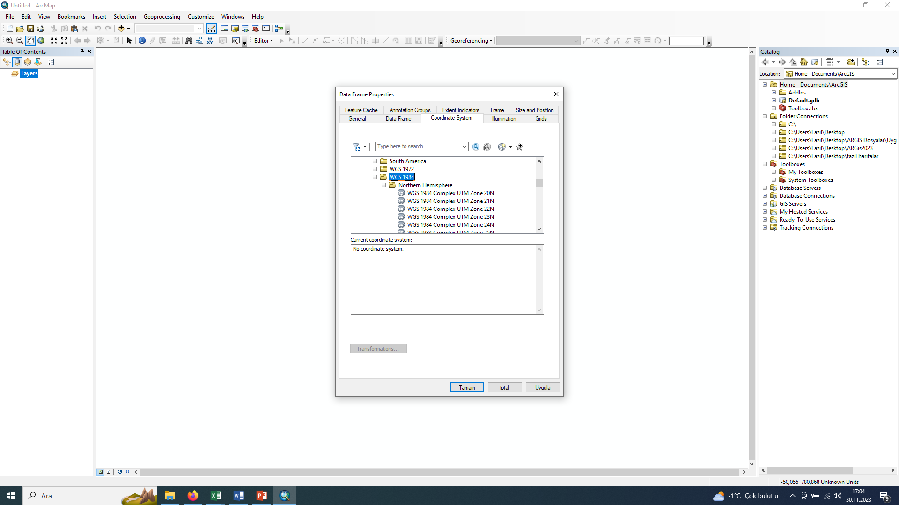

Slide 5
